Slide 1


Slide 2
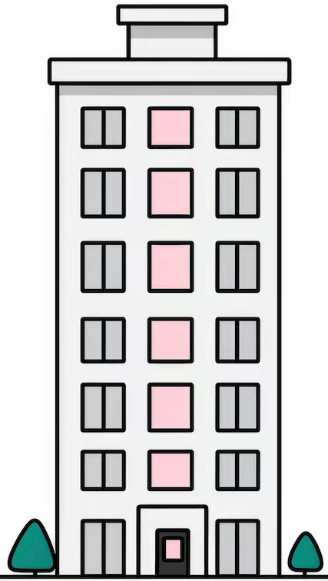


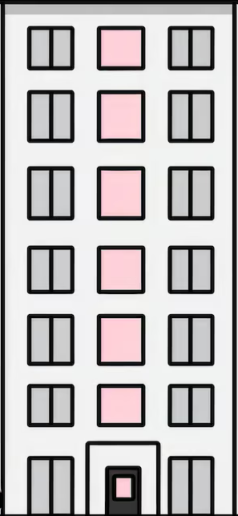

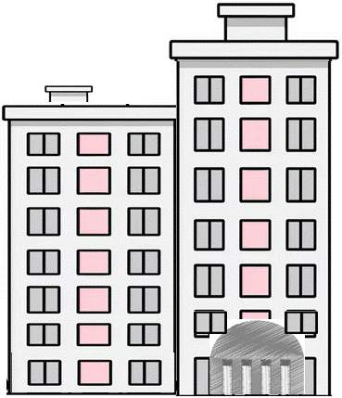

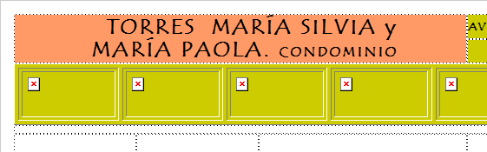


Slide 4
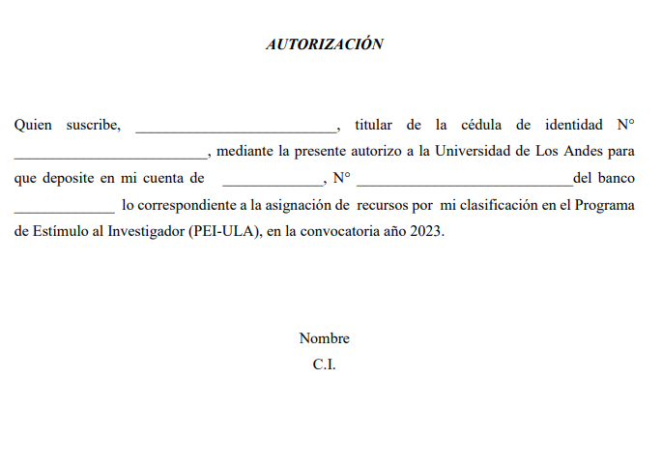

JOSÉ G. ROA L.
6.592.622
AHORROS
0105 0065 6300 6561 2906
MERCANTIL
JOSÉ G. ROA L.
6592622
0416 6023779
MÉRIDA NOV/2024

Slide 5


